Slide 1
Business Analytics I Hintergrund und Konzept der BA Professionalisierung Dr. Holger Steinmetz Lehrstuhl für Unternehmensführung Universität Trier

Slide 2
Umweltveränderungen
Umwelt des Mittelstands von 1950 - 1980
Fokus auf nationale / regionale Märkte und weniger internationale Beziehungen und Geschäfte
Weniger (internationale) Konkurrenz
Höhere Regulierung v.a. in europäischen Ländern → Klare Regeln, Vorgaben und Planbarkeit
Industrieller Wandel: Verschiebung von traditionellen Wirtschaftssektoren hin zu neuen Technologien und Industrien → Chancen für Wachstum
Traditionelle Unternehmensstrukturen und -kultur:
Struktur: Formalisierung, Zentralisierung von Kontrolle
Kultur: Performanceorientierung, geringe Innovationskultur, auf langfristige Planung und Sicherheit fokussiert ("internal process culture")

Slide 3
Umweltveränderungen
Mehr Wettbewerb durch Globalisierung und Internet
Geringere Regulierung (Flexibilität)
Veränderte Kundenanforderungen
Kunden sind informierter über Konkurrenzprodukte und Preise
Kunden haben heute höhere Anforderungen an Qualität, Service und Personalisierung.
Veränderte Werte z.B. Nachhaltigkeit
→ Höhere switching-Wahrscheinlichkeit, geringere Kundenloyalität
Digitalisierung
Neue Geschäftsmodelle und mehr Möglichkeiten der Vermarktung (z.B. social media)
Neue Verpflichtungen (→ Kunden erwarten digitale Optionen)

Slide 4
Relevante Umweltdimensionen
→ Was genau ist DIE Umwelt?
Enthält den Teil der Realität, der für die eigene Handlungsfähigkeit relevant ist—d.h.
die Wahl (→ Ziele, Entscheidungen)
Art/Ausformung (→ Handlungsausführung, Adaptation an Veränderungen, Effizienz)
Erfolg (→ Barrieren, Gefahren, Erleichterungsfaktoren)
→ Handlungspsychologie: "Handlungsfeld"
Verschiedene Modelle und Taxonomien. Zentral:
Complexity: Anzahl der relevanten Aspekte der Umwelt (z.B. Gesetze, Kunden-Diversität)
Munificience: Ressourcenreichtum vs. Sättigung
Uncertainty: Ungewissheit über die
Zukunft und
Handlungs-Ergebnis-Kontingenzen
Hostility: Gefährdet die Existenz der Organisation (z.B. intensiver Wettbewerb, harsche Kunden)
Gibt es sowohl extern als auch intern

Slide 5
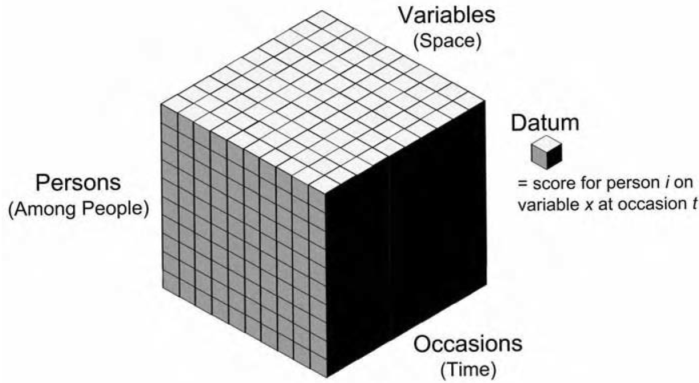
Rolle der Digitalisierung und Big Data
Big Data: Die 3 Vs
Volume: Menge an Daten
Variety:
Datenquellen, z.B. Kunden (digital trace data), Maschinen
Vielfalt z.B. durch Zahlen, Text, Bilder, Audio
Velocity: z.B. durch Sensoren, automatisch/digitale Prozesse
Volume: Cattel's Data Cube
Large N (Fälle, z.B. Kunden)
Large P (Variables/Features)
Large T (Zeitpunkte, z.B. Sensordaten)
Quelle: Ram & Nesselroade (2007): Modeling intraindividual and intracontextual change: Rendering developmental contextualism operational. In Little, T. D., Bovaird, J. A., & Card, N. A. (Eds), Modeling contextual effects in longitudinal studies (p. 325-342): Routledge.

Slide 6
Basis von BA: Handlungen und Informationsbedarfe
Definition BA: "Delivering the right decision support to the right people at the right time"
→ BA unterstützt Entscheidungs- und Handlungsprozesse
Beispiele:
Welche Leute sollten wir bei der Besetzung einer Stelle auswählen?
Was ist der Erfolg einer Marketingkampagne?
Welche Bedürfnisse/Sichtweisen haben unsere Kunden?
Wie können wir Ressourcen sparen?
Wie können wir Ausfälle von Maschinen vermeiden?
Exkurs Handlungsregulationstheorie: Handlungen sind
Sequentiell: Vollziehen sich über Phasen über die Zeit
Hierarchisch: Organisiert über Zielhierarchien
→ BA zielt darauf ab, an entscheidenden Punkten einer Handlung nötige Information zu liefern

Slide 7
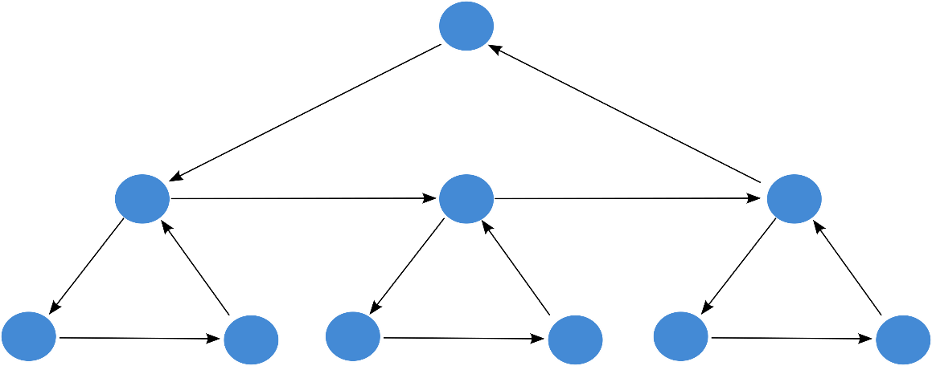
Basis von BA: Handlungen und Informationsbedarfe
Handlungssequenz
Hierarchische Zielorganisation:
Das allgemeine Ziel (s.o.) wird operative Subziele (~ to do's) zerlegt
Der Handlungsprozess läuft über feedback loops, bis das (Sub)Ziel erreicht ist.
Lead Information
Lag Information
Lead Information
Lag Information

Slide 8
BA Professionalisierung

Slide 9
Konzept der BA-Professionalisierung
Laursen & Thorlund: "The BA model"
Beschreibt die ideale Integration von BA in eine Organisation
Realität ist sehr weit davon entfernt (→ BA Reifegrad / maturity model)
Evidence-management Konzept in der angewandten Forschung:
Manager lesen keine wissenschaftliche paper
Orientieren sich eher an Moden und Mimikri der Konkurrenz
Daten bedrohen die eigenen Position / Macht
Effektivitätseinschätzung auf Basis von Plausibilität
Im Fall speziell des Mittelstandes: Kulturelle / historische Aspekte

Slide 10
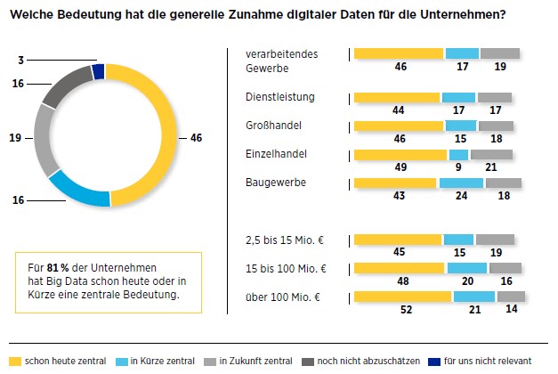
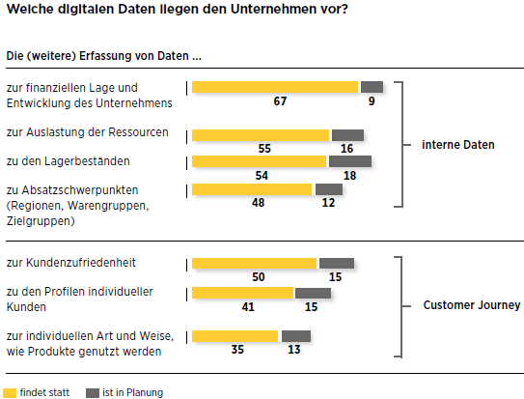
Der BA-Reifegrad
Commerzbank-Umfrage
81% finden Big Data zentral (jetzt oder zukünftig)
Für alle Branchen und Größen relevant
Aber (nicht in der Abb.): Nur 8% analysieren Daten systematisch ("smart-data user")
Untere Abbildung: Am Nicht-Vorhandensein digitaler Daten liegt das nicht:
67% erheben digitale Daten über finanzielle Lage
~50% über Ressourcenauslastung, Lagerbestände und Zielgruppen
Nur 35-50% Analyse von Kundenprofilen, Produktverwendung und Zufriedenheit (!)

Slide 11
Der BA-Reifegrad
Grad 4
Optimierung von Prozessen durch KI
Zentrale und operationale Prozesse basieren auf BA-generierter lead und lag information
Automatische Informationsprozesse (→ User)
Smart data user
Grad 3
Zentrale Prozesse basieren auf lead information
Big Data & Machine learning
Automatische Prozesse
Starke Kompetenzen
Grad 2
Data Warehouse und Datenintegration (starke IT)
Wenig analytische Kompetenz
Etabliertes Reporting (lag information)
Grad 1
Dateninseln
Keine BA Funktion
Wenig analytische Kompetenz, grundlegende IT
Einfaches Reporting

Slide 12
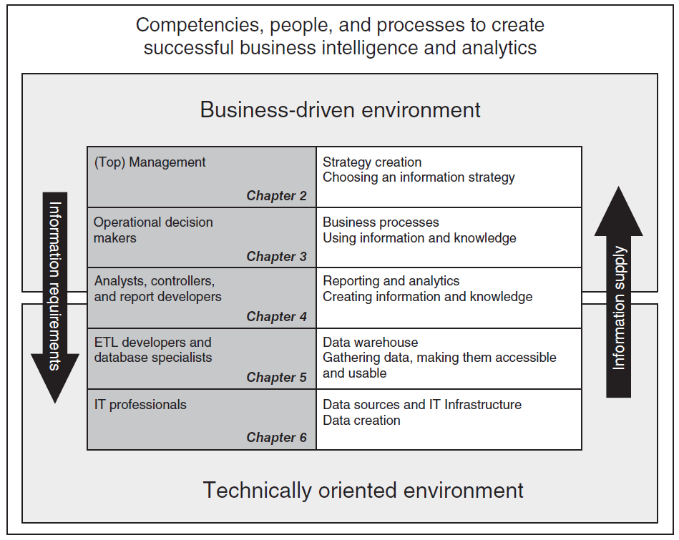
Konzept der BA-Professionalisierung
Zeigt
die Rollen und
Aufgabenbereiche
die für BA relevant sind
Oben: Businessorientierung
Unten: Technik/Datenorientierung
Von oben nach unten: Informationsbedarfe
Von unten nach oben: Informationsangebot

Slide 13
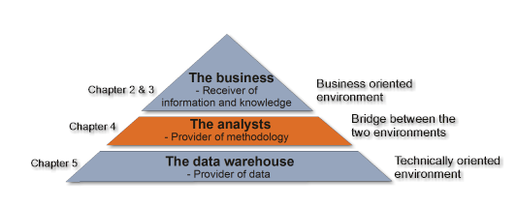
Drei zentrale Rollen
Businessorientierung
Top Management
Funktionsbereiche (FB), z.B. HR, Marketing, Produktion, Finanzen
Fokussiert auf strategische und operative Prozesse
Analyseorientierung
Arbeitet mit Daten und liefert Information
Integriert die Business-, Daten- und Analyseorientierung und vermittelt
Datenorientierung
Sammlung und Integration der Daten
ETL (extract, transform, load): Cleaning, Integration und "wrangling"

Slide 14



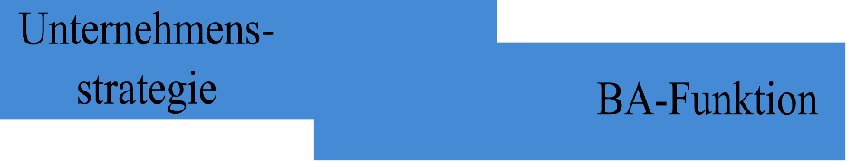
Beziehung zwischen Unternehmensstrategie und BA-Funktion
Betrifft die Frage der Wertschöpfung durch die BA-Funktion
Dimension von "wenig" (BA-Information als "nice to have") bis zu "stark relevant" (BA-Information ist zentral für strategische Entscheidungen)
Laursen & Thorlund: 4 Typen der Integration
BA wird ad hoc mit operativem Fokus genutzt
Keine Verbindung zur Strategie
Entscheidungen basieren nicht auf Daten
Separiert
Reaktive / einseitige Verbindung
BA liefert strategisch relevante Lead und Lag Informationen auf Anfrage (z.B. über KPIs)
Koordiniert
Wechselseitiger Einfluss (feedback-loop)
Lag information kann Strategieänderung bewirken
Grundlage für organizational learning
Dialog
Holistisch
Information wird selbst als strategische Ressource genutzt (z.B. Amazon, Facebook, Samson)
Teil des Business models

Slide 15
Informationsstrategie und ihre Zutaten
Informationsstrategie: Wie kann man den geäußerten Informationsbedarf decken?
→ Spezifikation der 4 zentralen Zutaten eines BA-Prozesses:
Ziel: Was möchte man wissen? → Reflektiert den Informationsbedarf (z.B. etwas über Kunden zu lernen)
Inhalt: Welche Phänomene sind relevant (z.B. Kundenzufriedenheit)?
Zugangsweg: Welche Daten kommen in Frage (z.B. Survey vs. Social Media)?
Analytisches Design: Was macht man mit den Daten um das Ziel zu erreichen? (z.B. Clusteranalyse, Zeitreihenanalyse etc.)
Nutzung der Ergebnisse: Ergebnisbericht? Präsentation? Dashboard? Fundament für einen automatischen KI-Prozess?

Slide 16
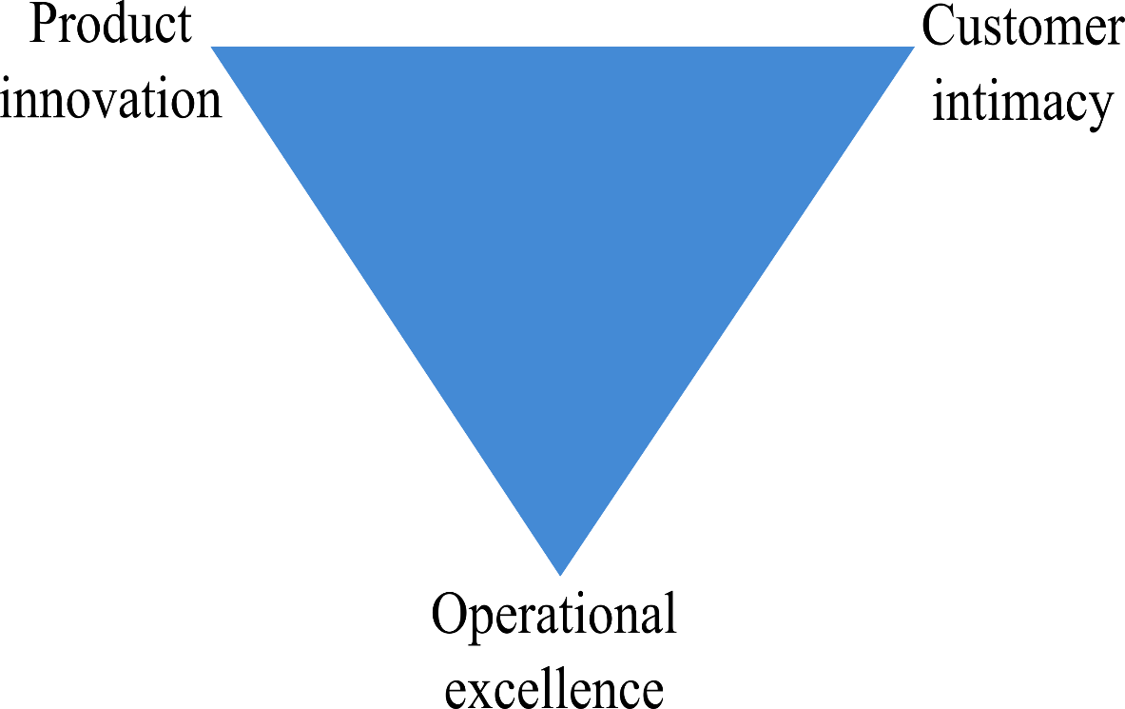
Ziel: Was möchte man wissen?
Informationsbedarfe variieren in der Wichtigkeit → Welche sind von hoher Wichtigkeit?
Strategie-Taxonomie von Treacy & Wiersema (1993)
Treacy, M., & Wiersema, F. (1993). Customer intimacy and other value disciplines. Harvard Business Review, 71(1), 84-93. (https://hbr.org/1993/01/customer-intimacy-and-other-value-disciplines)
Nicht alle Dimensionen können maximiert werden (wobei das Dreieck Konflikte überbetont)
Je nach Orientierung werden Informationen verschiedene Prioritäten/Werte haben
Das eine Organisation einen Fokus hat, bedeutet nicht, dass andere Dinge unwichtig sind (sie sind nur nicht der zentrale Aspekt)
Apple
Disney
Tesla
Amazon
Walmart
Toyota
FedEx

Slide 17
Ziel: Was möchte man wissen
Die Taxonomie von Treacy und Wiersema kann sehr gut verwendet werden, um Informationsbedarfe (→ Ziele der Analyse) zu ordnen und zu verstehen
Produktorientierung: Analysen dienen dazu, Produkte zu verbessern oder neue Ideen zu generieren
Kundenorientierung: Analysen dienen dazu, etwas über Kunden zu lernen
Wie ticken Kunden?
Welche Bedürfnisse, Werte, Interessen haben sie?
Welche (finanziellen) Ressourcen haben sie?
Prozessorientierung: Analysen dienen dazu, Prozesse zu optimieren:
Fehler reduzieren
Effizienz erhöhen

Slide 18
Ziel: Produktorientierung
Beispiele
Entwicklung des Marktes und Verkaufszahlen (z.B. mittels Zeitreihen).
Analysen von Unzulänglichkeiten oder Beschwerden über Funktionsaspekte des Produkts etc. (z.B. auf Social Media, Beschwerdehotlines, Rezensionen) und NLP-Methoden.
Identifikation neuer Märkte über Identifikation von Kundensegmenten und Prognose ihrer Entwicklung mittels Clusteranalyse.
Identifikation von Synchronitäten vs. Substitute von Produkten oder Teilen, die mit dem Produkt assoziiert sind (mittels Market Basket-Analyse).
Industry 4.0 und Internet of Things (IoT): Produktgebrauch oder Probleme (z.B. crashreports, Analyse des Klickverhaltens/Cookies auf Webseiten) mittels Zeitreihen, machine learning etc.

Slide 19
Ziel: Kundenorientierung
Ziel ist guter Service (Jeff Bezos: "Customer Obsession") damit Kundenzufriedenheit und Loyalität
V.a. essentiell, wenn keine Differenzierung über das Produkt möglich ist (Banken, Versicherungen etc.)
Beispiele über Kunden-Informationen (→ Inhaltsdimension in der Informationsstrategie)
Demografie (Alter, Geschlecht, Familienstand, Bildung, Beruf, Standort usw.)
Psychografie (Werte, Einstellungen, Interessen, Hobbys, Lebensstil, Persönlichkeit usw.)
Verhaltensdaten (Kaufhistorie, Häufigkeit, Betrag, Markenloyalität, Kaufmuster, Kanalpräferenzen usw.) → Wächst v.a. im Rahmen der Digitalisierung ("digital trace data")
Zufriedenheit
Net Promoter Score (NPS): Wie wahrscheinlich ist es, dass ein Kunde das Unternehmen anderen empfiehlt?
Notes:
Kanalpräferenzen: Wie Kunden bevorzugt mit dem Unternehmen interagieren (online, im Geschäft, telefonisch, per E-Mail usw.)

Slide 20
Ziel: Kundenorientierung
Analyseformen:
Trends von Präferenzen mittels Zeitreihen
Vorhersage des Customer life time values (CLV) mittels Machine Learning auf Basis von Kundeninformationen auf Basis der Demographie, Psychographie oder Verhalten)
Market segmentation mittels Clusteranalyse
Need-based: Cluster von Kunden mit bestimmten Präferenzen
Value-based: Cluster mit "wichtigeren" vs. "weniger wichtigen" Kunden (→ CLV)
Churn prediction: Vorhersage der Dauer, bis der Kunde kündigt und der Ursachen mittels Survivalanalyse.

Slide 21
Ziel: Prozessorientierung
Ziele
Effizienzsteigerung—d.h. Ressourcen zu schonen
Stabilität erhöhen (z.B. Schwankungen und Ausfälle vermeiden), vgl. Umweltdimension "Unsicherheit"
Effektivität/Qualität steigern (Fehlerrate senken)
Langfristig:
Preise senken können
Kundenzufriedenheit erhöhen (z.B. über Qualität, Preise, Lieferzeit, Möglichkeit der Retouren)

Slide 22
Ziel: Prozessorientierung
Ansätze im technischen Bereich
Analyse und Vorhersage von Bestellungen (→ Lean Management) mittels Zeitreihen und Machine Learning (Beispiel: IntabPro: https://www.intab.pro/)
Routenplanung in der Logistik unter Berücksichtigung von Wetter, Verkehr, Uhrzeit
Predictive Maintenance: Basiert auf Sensordaten von Maschinen, z.B.
Anomaly Detection: Identifizieren außergewöhnlicher Spitzenwerte (oder Muster, Häufigkeiten) und automatische Benachrichtigung von Operateuren
Survivalanalyse: Beschreibung der Lebensdauer (hazard rate) und deren Vorhersage.
Fraud detection: Identifikation verdächtiger Transaktionen (→ Anomaly Detection), und deren Vorhersage (durch Verhaltens- und Kundendaten)

Slide 23
Ziel: Prozessorientierung
Ansätze im Humanbereich (Human Resource Managment):
Vorhersage der zu erwartenden Performance (im Recruiting-Kontext)
Automatisierung des Recruiting (Mögen Bewerber nicht!)
Analyse der Kompetenzen und Trainingsbedarfs (Wichtig bei Strategieänderungen, die Implikationen für das Kompetenzprofil der Belegschaft haben)
Turnover Prediction (vgl. Churn prediction). Wann kündigen welche Mitarbeiter und warum?
Nebenwirkungen / Probleme:
Ethische Problematik (prediction error, systematischer bias/Diskriminierung → "AI fairness")
Datenschutzrechtliche Aspekte (DSGVO)
Negative "Interactional justice"-Wahrnehmungen (z.B. bei Bewerbern oder Mitarbeitern)

Slide 24
Die Rolle der/des Analysten

Slide 25
Die Rolle der /des Analysten
Der Analyst ist die zentrale Brücke zwischen Personen
mit einer Business-Orientierung—d.h.
operativen und/oder strategischen Zielen und Aufgaben
entsprechenden Informationsbedarfen
Perspektive der Organisation: System von "value-adding processes"
mit einer Dateninfrastruktur-Orientierung—d.h.
technischem Fokus
Sicherung der Effizienz, Verfügbarkeit und Sicherheit datenbezogener Prozesse
Perspektive der Organisation: Technisches System von Informationsflüssen
Bei mangelnder Integration: Das Data Warehouse entwickelt ein Eigenleben (→ Daten ohne Nutzen, schlechte Usability)

Slide 26
Kompetenzerfordernisse
Umgang mit Daten: → Data wrangling, mit Datenbanken umgehen können
Methodenkompetenz: Statistik, Modeling, Designs, kausale Inferenz, Visualisierung
Business-Kompetenz: Unternehmen brauchen mehr als nur Statistik-Fachleute
Kulturelles Wissen: Muss wissen, wie User ticken (d.h. deren Kenntnisse, Gewohnheiten, Präferenzen, Vorlieben, Vorurteile)
Kommunikationsfähigkeit:
Gegenüber den "Business-Leuten": Fähigkeit, Ergebnisse und analytische Prozesse Usern zu erklären
Gegenüber den "Daten-Leuten": Informationsbedarfe erläutern

Slide 27
Aufgaben
Übersetzung eines (meist vagen) Informationsbedarfes in eine konkrete Informationsstrategie
→ Dialog mit dem entsprechenden Funktionsbereich
Vermittelt Konflikte bzgl.
Sprache und Jargon
Langfristiger vs. kurzfristiger Orientierung
Geschwindigkeit vs. Akkuratheit
Fokus auf Daten vs. Fokus auf Informationsgehalt / Nützlichkeit

Slide 28
Wiederholung: Informationsstrategie und ihre Zutaten
Informationsstrategie: Wie kann man den geäußerten Informationsbedarf decken?
→ Spezifikation der 4 zentralen Zutaten eines BA-Prozesses:
Ziel: Was möchte man wissen? → Produkte, Kunden, Prozesse
Inhalt: Welche Phänomene sind relevant (z.B. Kundenzufriedenheit)?
Zugangsweg: Welche Daten kommen in Frage (z.B. Survey vs. Social Media)?
Analytisches Design: Was macht man mit den Daten um das Ziel zu erreichen? (z.B. Clusteranalyse, Zeitreihenanalyse etc.)
NEU: Nutzung der Ergebnisse: Ergebnisbericht? Präsentation? Dashboard? Fundament für einen automatischen KI-Prozess?

Slide 29
Informationsstrategie: Zugangsweg
Betrifft die Daten
Zu berücksichtigende Aspekte
Verfügbarkeit: Sind Daten vorhanden oder müssen sie generiert werden?
Validität: Betrifft Stärke des Zusammenhangs zwischen dem Phänomen / Konstrukt (vgl. 2. Aspekt der Informationsstrategie: Welche Phänomene sind relevant?). Z.B. bei Survey höher als bei Textmining von Beschwerdehotlines?
Fehlerbehaftetheit der Daten ("Veracity")→ Zeitlicher, finanzieller und personenbezogener Aufwand für das Data Cleaning
Data wrangling / Feature Engeneering: Aus Daten müssen (konzeptionell bedeutsame Variablen) generiert werden. Daumenregel: 80% des gesamten Zeitaufwandes.
→ Kennzeichnet den Konflikt zwischen Verfügbarkeit und Nützlichkeit (Validität, Fehler, Ausmaß des Feature Engeneering)

Slide 30
Die Rolle des Datawarehouses

Slide 31
Ausgangslage
Daten werden traditionell in den Funktionsbereichen erzeugt und aufbewahrt
Personalabteilung: Personalakte, Bewerbungen, Abwesenheits- und Urlaubsdaten
Einkauf: Auftragsbücher
Finanzen: Rechnungen, Transaktionen
Produktion: Inventar, Produktionsdaten
Ungünstig
Digitalisierung und Explosion der Datenmenge (Big Data)
Geringe Nützlichkeit (Ziel ist Archivierung)
"Dateninseln" / Keine Integration
Wenig Dokumentation ("Datenfriedhöfe")
Keine Aufbereitung (schlechte Qualität)

Slide 32
Data Warehouse (DW)
Speicherung großer Datenmengen
Entlastung der Funktionsbereiche
Bessere Datenaufbereitung
Höhere Qualität
Transparenz durch Dokumentation ("Meta-Daten")
Verfügbarkeit
Integration von Daten aus verschiedenen Quellen / Funktionsbereichen
Keine isolierten Dateninseln
Bessere Informationsausbeutung (Kombination macht Daten wertvoller)

Slide 33
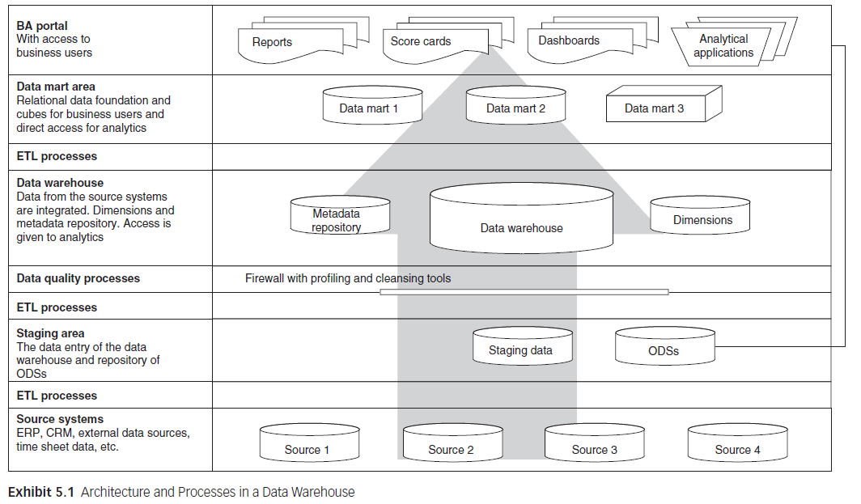
Architektur

Slide 34
Beispiele für Source Systems und Nutzung
Datenquelle | Nutzung
Transaktionsdaten (z.B. Buchungen) | Analyse von Verkaufszahlen über die Zeit, automatisches Inkasso-System
Sensordaten | Produktverwendung, Predictive Maintenance
Kundendaten (Demos, Präferenzen, Interaktionen, z.B. Hotlines, Mails) | Segmentierung, Churn Prediction, Alarmsystem
Mitarbeiter (Rolle, Gehalt, Urlaub, Performance), Trainingsinformationen, Umfragen | Trainingsbedarf, Verhaltensvorhersage (z.B. Urlaub, Kündigung, Job Performance)
Geo-Daten | Benachrichtigungen, Fraud Detection, Logistik
Social media | Stimmung, Präferenzen, Trends, CSR, Tracking Bewerber
Informationen über Maßnahmen (z.B. Werbekampagnen) | Wissen was funktioniert (und für welche Art von Kunden)
Web logs | Kundenverhalten, -Interessen, -Präferenzen
Produktionsinformationen (Anzahl produzierte Einheiten, Ausfallrate der Maschinen, Kosten, Energieverbrauch, Rückrufe | Produktverbesserung, Verbesserung der Prozesse, Qualitätskontrolle

Slide 35
Prozesse
Output der Analysen (model deployment)
Data mart: Teil des DW (mit für einen FB relevanten Daten, z.B. HR)
Meta-Daten: Infos über die Daten (Zeit, Person, Variablen, letztes update etc.)
Dimensions: Zusatzinformationen
Staging area: Vorläufige Speicherung. ODS: operational data store (schnelle Verfügbarkeit mancher Daten, z.B. Kreditkarteninfos)
Datengenerierende Systeme
An allen Schnittstellen finden ETL-Prozesse statt

Slide 36
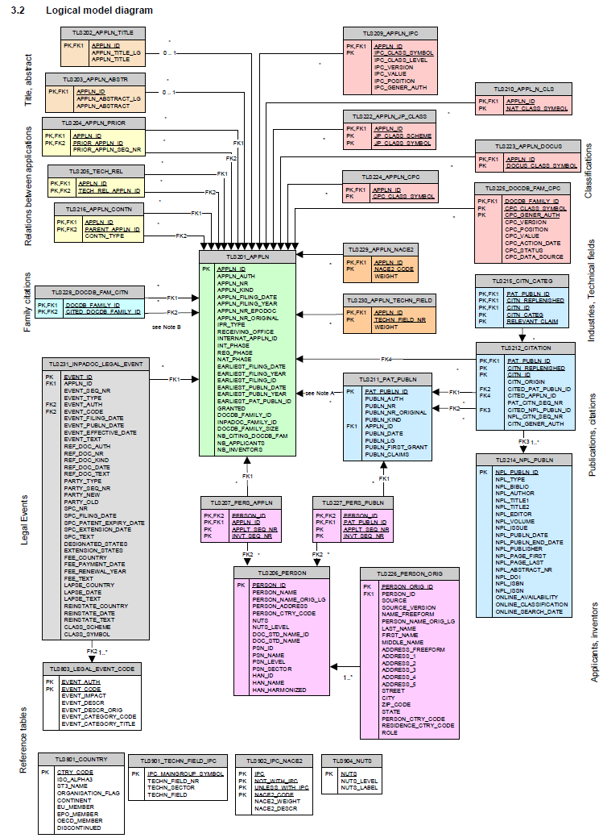
Organisation von Daten
→ Relationale Datenbanken
Zentral: Tables, IDs/Schlüssel, Spalten, Zeilen
Verbindet Tables (vergleichbar Excel / SPSS sheets) über IDs
Wideformat (eine Zeile = ein Fall) vs. Longformat (multiple Fälle genestet unter einer Variable)
Abfrage mittels SQL (Structural Query Language), ist aber in R mittels des dbplyr package möglich
Einfacheres (fiktives) Beispiel (download Excel-file)

Slide 37
ETL
"Extract, transform, load"
Extract: Zugriff auf tables und Variablen/features (select, filter)
Transform:
Integrieren verschiedener Tables (z.B. left_join) anhand der ID oder anderer Variablen
Data Cleaning
Outlier entdecken und "behandeln" (z.B. Trimming oder Winsorizing) (DescTools::Winsorize)
Dublicates entdecken und eliminieren (janitor::get_dupes)
Missing data entdecken, verstehen und behandeln (z.B. imputieren) (siehe Tidyverse-Skript)
Datenaufbereitung (Data Wrangling / Feature Engeneering) für die Analyse (→ vgl. Informationsstrategie)
Rekodieren, z.B. von strings in factors (recode, mutate)
Mapping, z.B. Verschiedene Versionen von Einträgen in ein unified value (M, male, Mr.)
Berechnen: Z.B: Sales = Anzahl verkaufter Teile * Preis (mutate)
Aggregieren, z.B. Tagesumsätze auf Monatsumsätze, oder Regionalebene (summarize)
Pivoting, z.B. Wideformat in Longformat (privot_longer)

Slide 38
Beispiel
Rohdaten: Posts auf einem social media Kanal. Rohdaten wären…
Text: 1) Firmenrelevante Postings, 2) eigene Postings
Meta-Daten: Datum, Uhrzeit, Name, u.U. andere Infos (PLZ) etc.
Preprocessing:
Tokenizing, stopwords removal, lemmatization
Ggfls. Match mit anderen Kundeninfos (DSGVO!)
Analyse:
Z.B. Sentiment-Analyse mittels Match mit Wörterbüchern mit positiven/negativen Wörtern
Analytische Optionen
Individuelle Zeitreihe mit Sentiment-Verläufen (Trends? Systematische Rhythmen?)
Zusammenhänge mit anderen relevanten Variablen (Käufe, Kündigungen)?

Slide 39
Informationsstrategie: Analytisches Design
Ausgangslage:
Hypothesenbasiert oder
Explorativ / Data-Driven ?
Analytisches Ziele: → Was ist die relevante / zu liefernde Information (Passung zum Informationsbedarf)?
Deskriptiv
Kausal (Explanation)
Vorhersage (Prediction)

Slide 40
Analytisches Design: Deskriptive Ziele
Arten:
Klassisches "Reporting" (→ Business Intelligence)
Momentaufnahme der Leistung (Beschreibung von KPIs mittels deskriptiven Maßen)
Trends darstellen (z.B. Verläufe der Verkaufszahlen oder Zufriedenheit)
Muster entdecken (z.B. homogene Kundengruppen entdecken)
Ansätze:
Univariate / multivariate deskriptive Statistiken (Mittel, Streuung, Korrelation, etc.)
Visualisierungen: Verteilungen, Zusammenhänge (z.B. Scatterplot)
Zeitreihenanalyse: Trends? Saisonale Schwankungen? (→ STL Decomposition)
Clusteranalyse (→ "Unsupervised Machine Learning")

Slide 41
Analytisches Design: Kausale Ziele
Merkmale:
Man hat Vermutungen über die Rolle bestimmter Variablen
Ziel: Kausalen Effekt schätzen (als Lead oder Lag Information).
Zentrales Kriterium: Korrektheit des Effekts
Beispiele
Warum kündigen Kunden?
Welche Wirkung wird eine Veränderung des Preises haben?
Welche Merkmale eines Produktes attrahieren Kunden?
Ansätze (klassisch!)
Experimentell (z.B. A/B Testing, Feldexperimente (randomisiert v.s. quasi-experimentell))
Längsschnitt- und Zeitreihenansätze: VAR Models oder Interrupted Time Series
Regressionsanalyse (inkl. logischer Regression, Survivalanalyse) mit Kontroll- oder Instrumentalvariablen

Slide 42
Analytisches Design: Prädiktive Ziele
Merkmale:
Klassische Anwendung von Machine learning / KI
Rein prädiktives (nicht-kausales Ziel): Was weiß ich über Y, wenn ich X kenne?
Zentrales Kriterium: Geringer Vorhersagefehler
Beispiele:
Forecasting von Abonnement-Zahlen
Vorhersage der Job Performance von Bewerbern
Identifikation von Kennzeichen für Kreditkartenmissbrauch
Market Segmentation mittels Clusteranalyse
Vorteil: Automatisierbarkeit (z.B. Recommender Systems, Benachrichtigungen bei kritischen Beschwerden oder möglichen Maschinenausfällen)

Slide 43
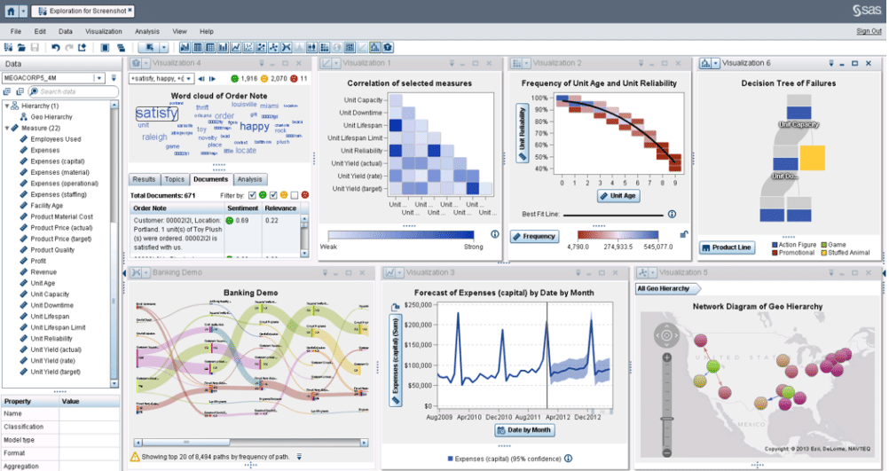
Nutzung der Analyseergebnisse
Berichte? Präsentation?
Model Deployment: "Bringing the model into production":
Dashboards
Automatisierter KI-Prozess? Beispiel: Kunde bekommt eine mail mit einem Angebot, wenn er in "auffällig" wird

Slide 44
Implementierung der BA-Funktion

Slide 45
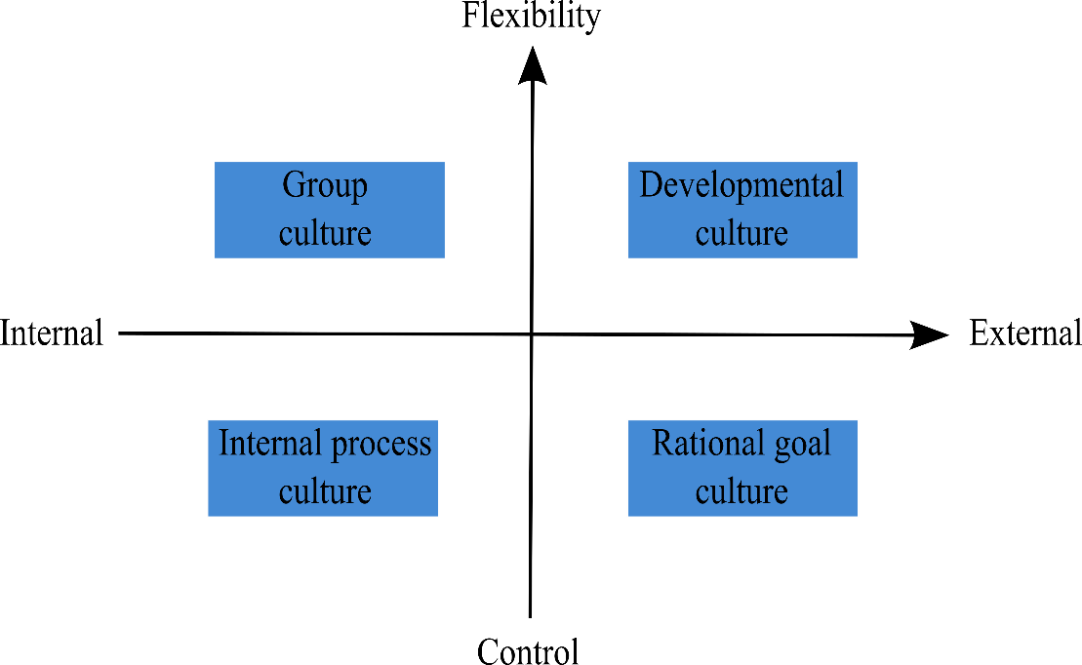
Kulturelle und strukturelle Hindernisse
Mittelstand: Traditionell geprägte Strukturen und Kulturen
Orientierung: Kultur-Taxonomie von Quinn & Rohrbaugh (1983)
Beschreibt das Verhältnis von Kultur, Organisationsstruktur und Umwelt
Struktur: Formalisiert & zentralisiert (mechanistisch) vs. wenig formalisiert / flexibel und dezentralisiert (organisch)
Fokus: Internal (auf interne Abläufe und Personen gerichtet) oder external (auf das Überleben der Organisation und die Umwelt gerichtet)
Group Culture: Harmonie, Kohäsion, Mitarbeiterzufriedenheit ist wichtig
Internal Process Culture: Klare Hierarchien, Formalisierung, Transparenz und Effizienz
Developmental Culture: Dynamisch, innovativ, gute Fehlerkultur
Rational Goal Culture: Ambitioniert, Wachstum, Langzeitorientiert, Effizienz

Slide 46
Kulturelle und strukturelle Hindernisse
Eine BA-Implementierung ist eine übliche Organisationsentwicklungs-Maßnahme
→ Resistenzen bei Mitarbeitern aufgrund
Sorgen/Ängste z.B. vor Überforderung, Arbeitsplatzverlust oder Privatheit (z.B. bei Einsatz im HR)
Verständnisprobleme ("warum ist sowas nötig? Es ging doch bislang ohne?")
Mangel an Beteiligung (z.B. wenn Lösungen für User nicht an deren Bedarfe angepasst werden)
→ Resistenzen bei Managern aufgrund
Angst vor Verlust an Entscheidungsmacht (durch Delegation der Entscheidungsmacht an "Daten")
Kognitive Dissonanz (wenn Evidenz den eigenen Berufserfahrungen widerspricht)
Mangel an Ressourcen

Slide 47
Kulturelle und strukturelle Hindernisse
Aspekte bei der Implementierung
Manager und Mitarbeiter einbeziehen: Verstehen, wo sie Unterstützung brauchen, den Nutzen verdeutlichen
Die zentralen Personen überzeugen (das heißt Manager und einflussreiche Mitarbeiter) → Rollenmodelle vs. "Killer"
Training und Unterstützung
Start small and make it happen: Wichtigkeit anfänglicher kleiner erfolgreicher Projekte
Implementierung begleiten und feedback einholen (→ lag information über BA-Erfolg)

Slide 48
BACC: Das Business Analytics Competency Center
Das BACC ist eine interdisziplinäre Gruppe, die die Implementierung und Steuerung von BA-Aufgaben koordiniert
Besteht aus Vertretern der 3 Rollen (Business, Analytics, IT)
Aufgaben und Funktionen
Integration der Fachperspektiven
Identifikation und Beseitigung von Barrieren (siehe vorheriger Aspekt)
Identifikation von Informationsbedarfen und Planung von Projekten (Datenverfügbarkeit, evtl. Erhebung, Design, Analytik), vgl. Abschnitt "Rolle der Analysten"
Stärkung der Legitimität
Integration von Analysten verschiedener Funktionsbereiche
Identifikation von Entwicklungsbedarfen was Technik und personelle Kompetenzen angeht (→ Einstellung oder Training bzgl. Analytik oder IT)

Slide 49
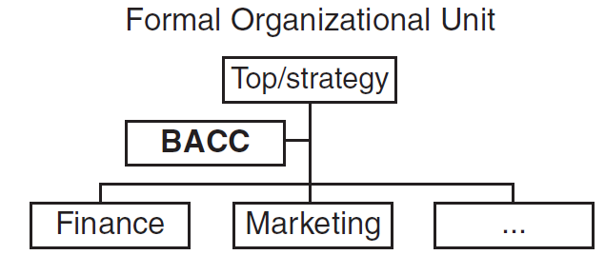
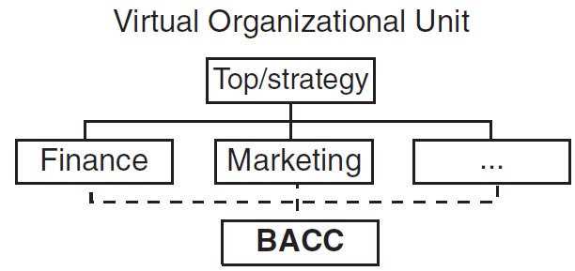
BACC: Das Business Analytics Competency Center
Art der Implementierung
als formale Einheit:
Separate Abteilung mit fest angestellten Mitarbeitern
V.a. in großen Firmen
als virtuelle steering group:
Vertreter der Funktionsbereiche
Nachteil: Nebenjob
V.a. in SMEs (Es fehlen Ressourcen für eine formale Einheit)

Slide 50
Zusammenfassung I
Veränderungen der Umweltbedingungen → Komplexität, Dynamik, Unsicherheit
Digitalisierung und Big Data erhöhen Datenverfügbarkeit und Herausforderungen
"BA-Funktion":
System von Aktivitäten, mittels Datenauswertung Entscheidungen mit operativer oder strategischer Relevanz zu unterstützten
Mehr oder weniger stark an strategischen Zielen (auf Unternehmens- oder Funktionsbereichsebene) orientiert (von isoliert bis integriert)
Integration von 3 relevanten Rollen: Business, Analyst, IT
Kategorien von Informationen und Analysezielen:
Produktbezogen
Kundenbezogen
Prozessbezogen

Slide 51
Zusammenfassung II
Besondere Rolle des Analysten als Brückenbauer und Implikationen für Aufgaben und Kompetenzen
Konzept der Informationsstrategie:
Klärung des Informationsbedarfs / Informationsziels
Klärung der zentralen relevanten Phänomene
Identifikation / Generierung relevanter Daten
Klärung des passenden analytischen Designs und des Aufwands für Cleaning / Feature Engineering
Klärung der intendierten Nutzung der Ergebnisse
Rolle des Data Warehouses als Infrastruktur zum Sammeln, Integrieren, Aufbereiten und Verfügbar-machen von Daten
Arten und mögliche (kulturelle/strukturelle) Probleme bei der Implementierung einer BA-Funktion

